Slide 1





XXIX Seminário de Iniciação Científica – SEIC
Encontro de Saberes - 2021
GOLDFIT SOCCER: Sistema Especialista de Identificação de Talentos no Futebol
Larissa Viana da Silva *(IC), Francisco Zacaron Werneck (PQ)ª , Emerson Filipino Coelho (PQ)ª, Rodrigo César Pedrosa Silva (PQ)^{b}
ª Universidade Federal Ouro Preto, Departamento de Escola de Educação Física, Ouro Preto – Minas Gerais
^{b} Universidade Federal Ouro Preto, Departamento de Ciência da Computação, Ouro Preto – Minas Gerais
*e-mail: larissa.vs@aluno.ufop.edu.br
Ouro Preto, setembro de 2021

Slide 2
Introdução
A modelagem computacional tem sido utilizada para desenvolver sistemas especialistas para otimizar o processo de identificação e gestão de talentos esportivos.

Slide 3
Introdução
Desde 2015, o Grupo de Estudos do Jovem Atleta (GEJA), através do Projeto Atletas de Ouro®, realiza o mapeamento multidimensional e longitudinal de jovens futebolistas do Projeto Futebol-UFJF, da Universidade Federal de Juiz de Fora.
Surge a necessidade do projeto agregar o conhecimento de outras áreas, como a Ciência da Computação, a fim de desenvolver um sistema computacional para realizar a gestão dos dados coletados.

Slide 4
Objetivo
Desenvolver um software que irá comportar um modelo de diagnóstico do potencial esportivo de jovens futebolista, denominado GoldFit Soccer.
O sistema se baseará na Web, sendo uma ferramenta estatística online de suporte às decisões dos treinadores para identificação, seleção e desenvolvimento de talentos para o futebol.

Slide 5
Metodologia
Entrevista com o cliente
Especificação de Requisitos de Software
Construção do Layout
Determinação das ferramentas computacionais

Slide 6
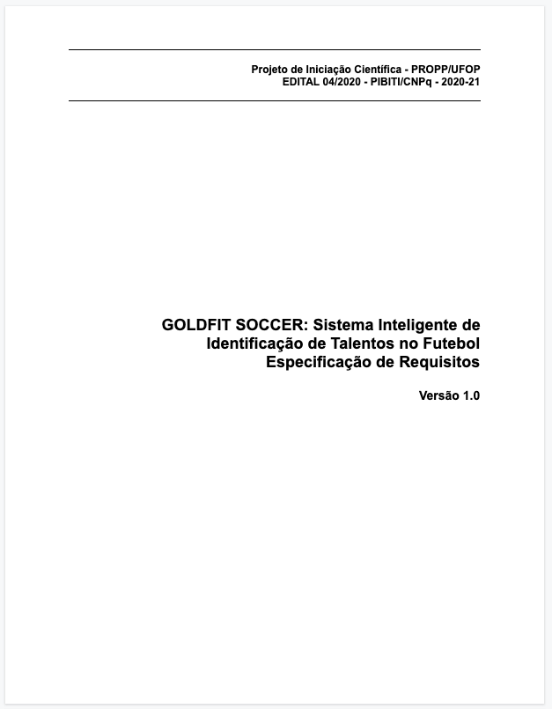
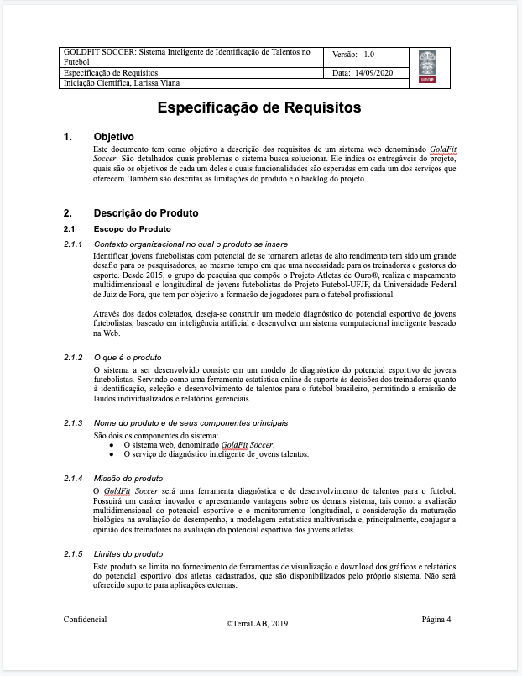
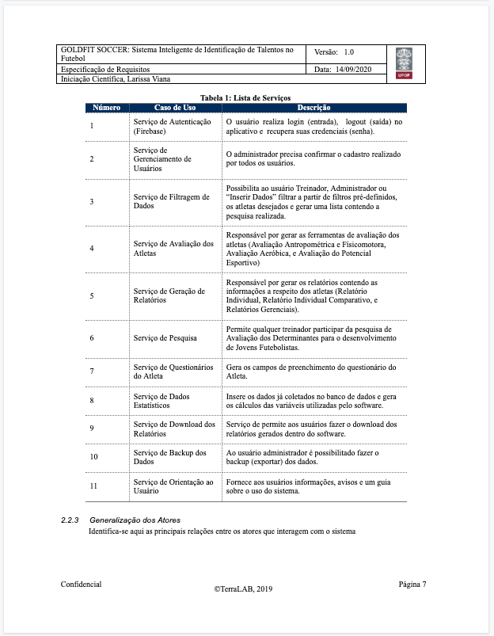
Resultados
Documento de Especificação de Requisitos
Figuras 1, 2 e 3 - Documento de Especificação de Requisitos

Slide 7
Resultados
Layout
Link para o projeto no Figma.
Desenvolvimento inicial da programação do sistema
Link provisório de acesso ao site.

Slide 8
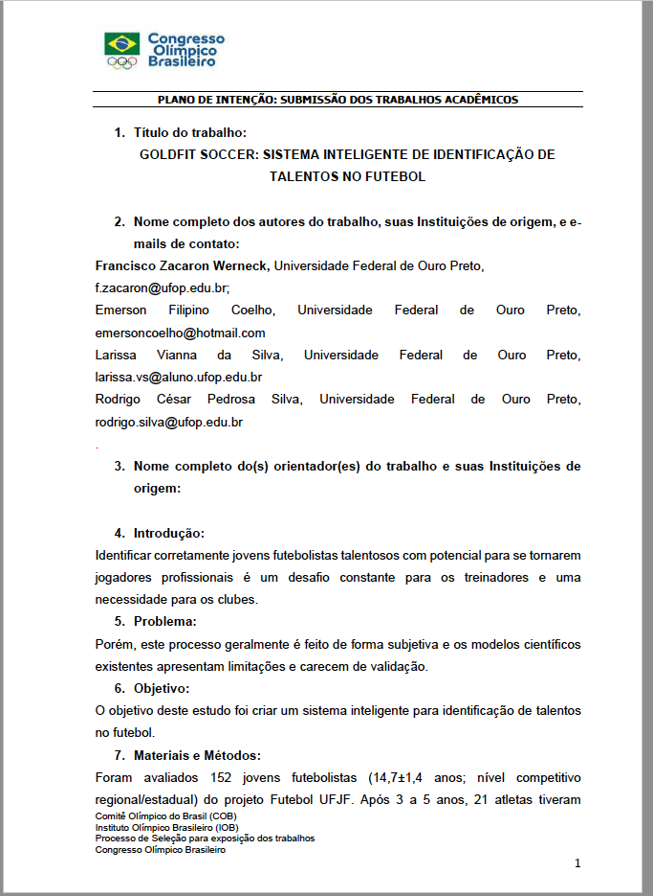
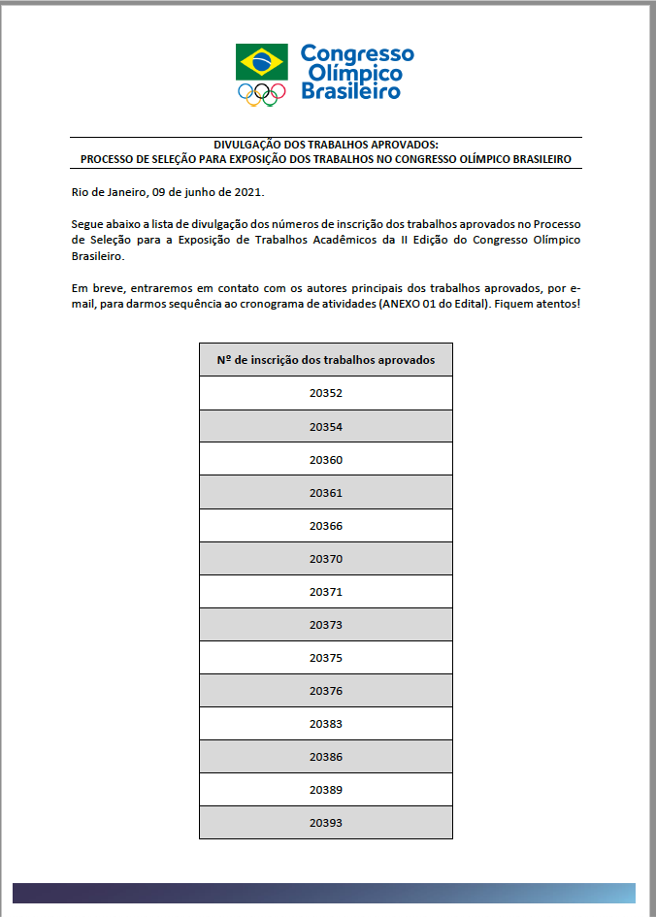
Resultados
Aprovação do estudo no Congresso Olímpico Brasileiro (COB)
Figuras 4 e 5 - Submissão do trabalho e consequente aprovação no COB

Slide 9
Conclusão
O futebol constitui uma possibilidade de ascensão social para muitos, porém poucos irão alcançar o alto rendimento. Neste sentido, é preciso reconhecer jovens futebolistas com elevado potencial, de modo a estabelecermos expectativas realistas e realizarmos os investimentos necessário.
O principal impacto deste projeto é justamente preencher esta lacuna, através da criação de um sistema Web de avaliação do potencial esportivo de jovens futebolistas.

Slide 10

Agradecimentos
À Universidade Federal de Ouro Preto pelo apoio fornecido através do
PROGRAMA DE DESENVOLVIMENTO TECNOLÓGICO E INOVAÇÃO (PIBITI).

